Slide 1
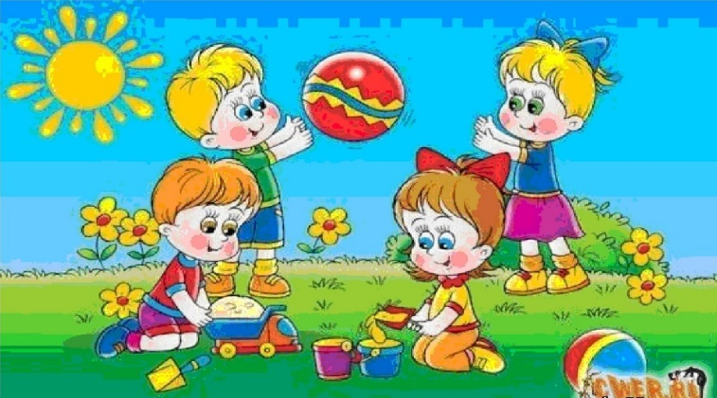
Игра как средство образовательной деятельности в условиях реализаций ФГОС. Выполнила воспитатель МБОУ «ЦО№14» Генералова Н.Н.

Slide 2
«…Без игры нет, и не может быть полноценного умственного развития.
Игра – это огромное светлое окно,
через которое в духовный мир ребенка вливается живительный поток представлений, понятий.
Игра – это искра, зажигающая огонек пытливости и любознательности.»
В.А.Сухомлинский

Slide 3
Игра – ведущий вид деятельности детей дошкольного возраста.
Определение игры, как ведущего вида деятельности дано А.Н.Леонтьевым:
это деятельность, развитие которой обусловливает главные изменения в психических процессах и психологических особенностях личности на данной стадии развития.
это деятельность, в которой возникают и дифференцируются новые виды деятельности, формируются или перестраиваются психические процессы, происходят основные
личностные изменения ребенка.

Slide 4
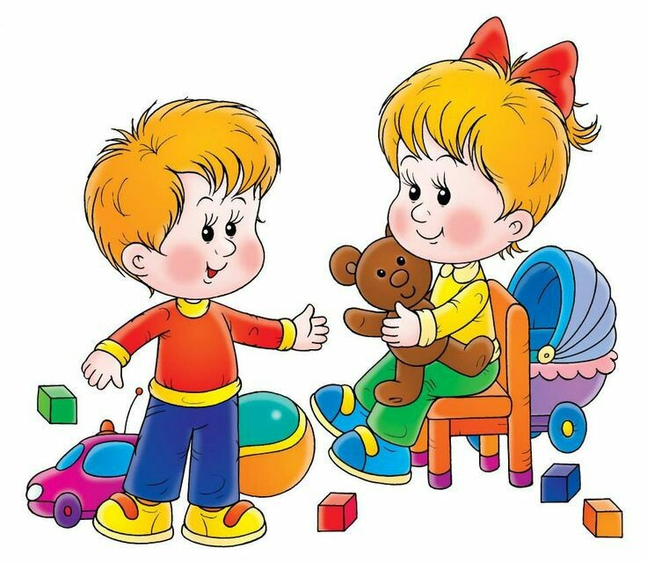
В условиях реализации ФГОС
обучение детей производится в игре.
Игра составляет основное содержание жизни ребенка дошкольного возраста и является его деятельностью.
Она активизирует ум и волю ребенка,
глубоко затрагивает его чувства,
повышает жизнедеятельность
организма, способствует
физическому развитию.
Игра нужна, чтобы ребенок рос здоровым,
жизнерадостным и крепким.

Slide 5
ФГОС дошкольного образования
Образовательные области:
социально - коммуникативное развитие;
познавательное развитие;
речевое развитие;
художественно-эстетическое развитие;
физическое развитие

Slide 6
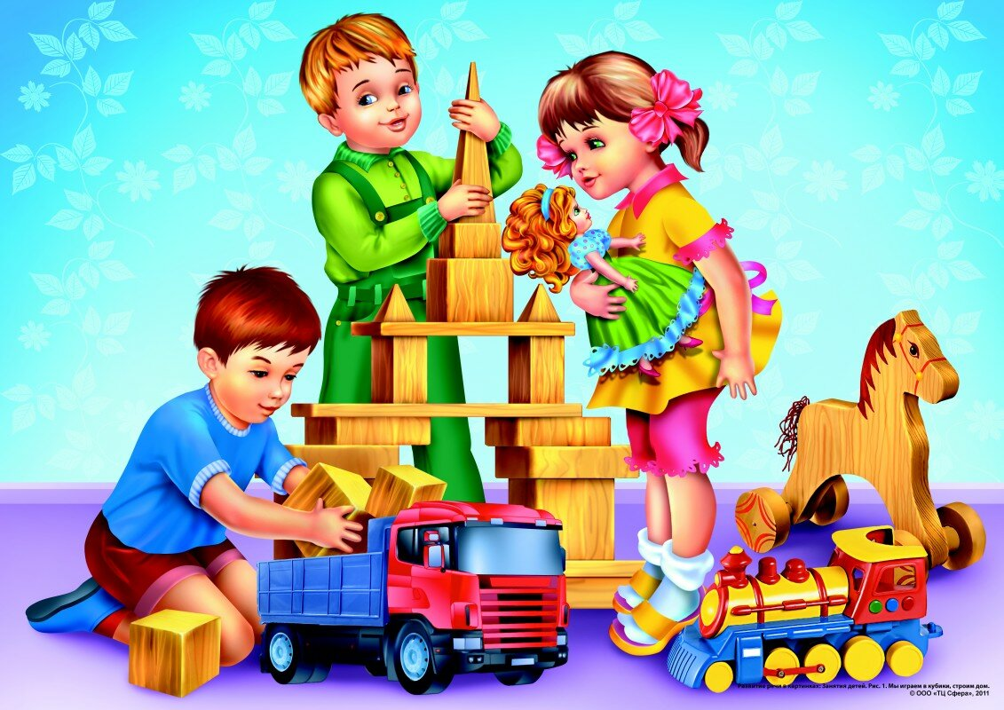
социально - коммуникативное развитие
На усвоение норм и ценностей, принятых в обществе, включая моральные и нравственные ценности; развитие общения и взаимодействия ребенка со взрослыми и сверстниками;

Slide 7
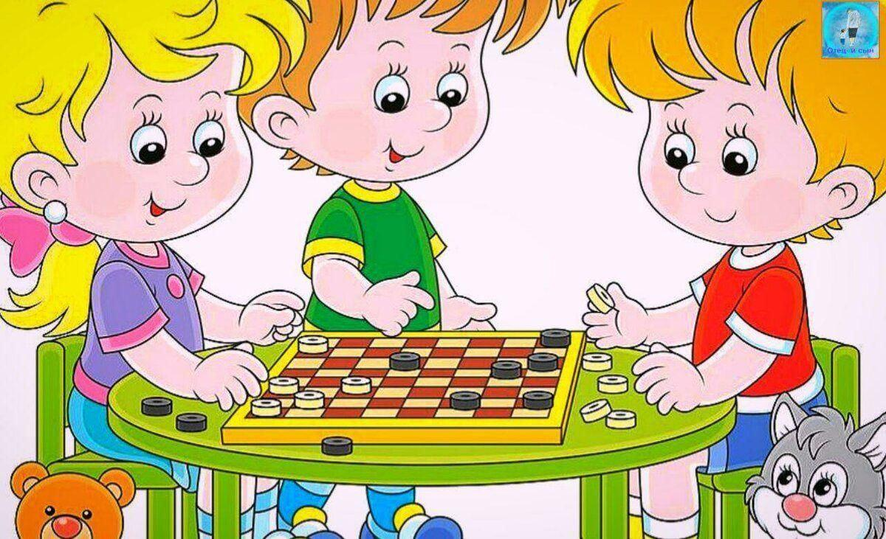
Познавательное развитие
предполагает развитие интересов детей, становление сознания; развитие воображения и творческой активности; о свойствах и отношениях объектов окружающего мира (форме, цвете, размере, материале, звучании, ритме, темпе, количестве,числе,части и целом,
пространстве и времени, движении и покое,
причинах и следствиях и др.)

Slide 8
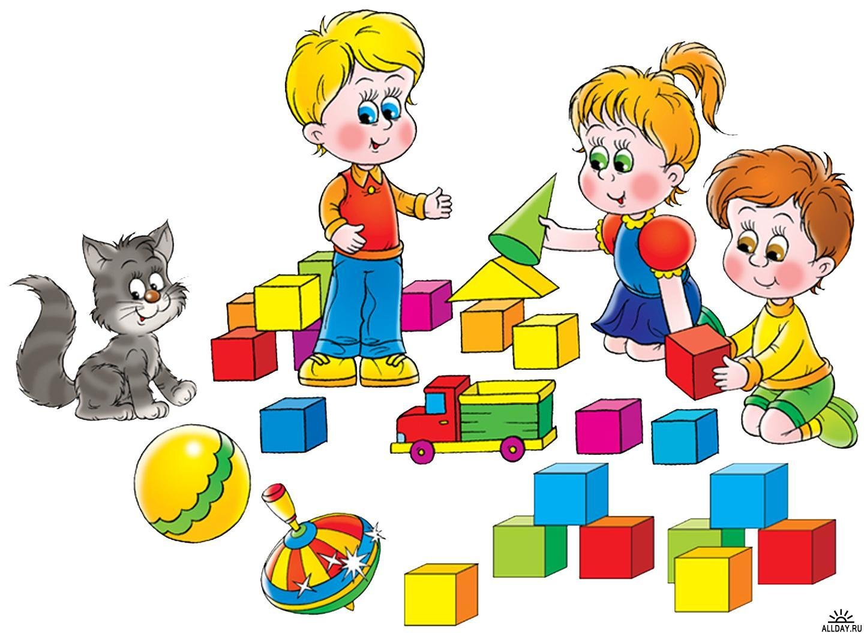
Речевое развитие
Речевое развитие включает
владение речью
как средством общения
и культуры;
обогащение
активного словаря;
развитие связной,
грамматически
правильной
диалогической
и
монологической речи;

Slide 9
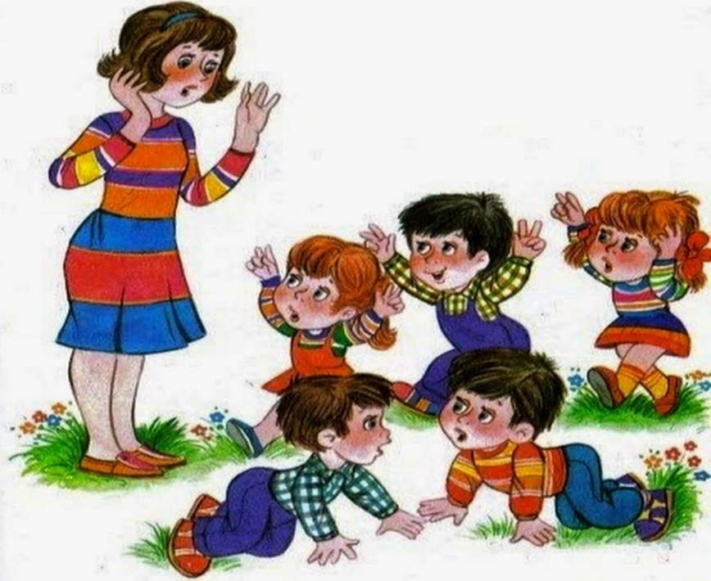
Художественно-эстетическое развитие
Предполагает
развитие предпосылок
ценностно- смыслового
восприятия
и понимания
произведений искусства
( словесного, музыкального, изобразительного)

Slide 10
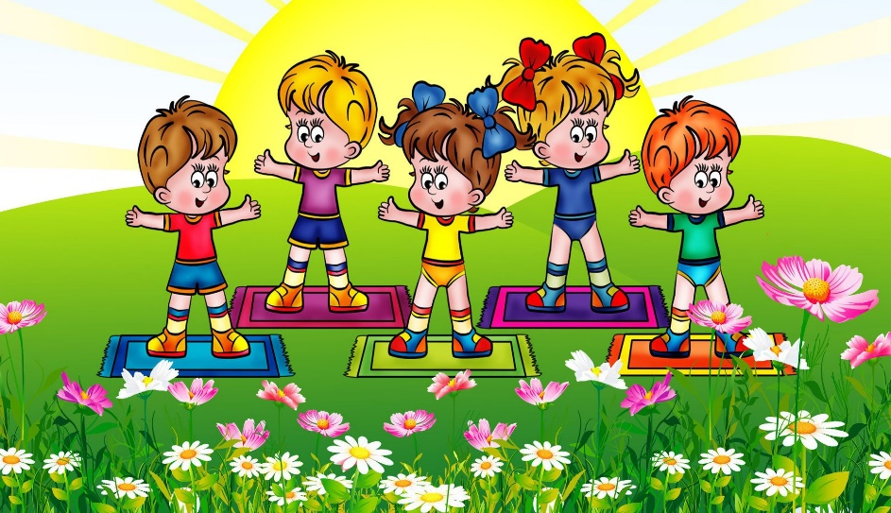
Физическое развитие
направленных на развитие таких физических качеств,
как координация и гибкость; способствующих правильному формированию опорно-двигательной системы организма, развитию равновесия, координации движения, крупной и мелкой моторики обеих рук,
а также с правильным, не наносящем ущерба организму, выполнением основных движений (ходьба, бег, мягкие прыжки, повороты в обе стороны)

Slide 11
В дошкольном возрасте выделяются три класса игр:
1) игры, возникающие по инициативе ребенка - самодеятельные игры;
2) игры, возникающие по инициативе взрослого, внедряющего их с образовательной и воспитательной целью;
3) игры, идущие от исторически сложившихся традиций этноса — народные игры,
которые могут возникать как по инициативе взрослого, так и более старших детей.

Slide 12
Критерии обязательные
1.Безопасность игрушки.
1.1. О безопасности игрушки свидетельствуют наличие сертификата РОСТЕСТа. В любом случае игрушка не должна иметь явных механических или химических признаков опасности для здоровья ребенка.
1.2. В игрушке не должно быть явных признаков, провоцирующих ребенка на агрессию и жестокость или вызывающих страх или тревогу.
1.3. Игрушка не должна унижать человеческое достоинство или оскорблять религиозные чувства, вызывать негативное отношение к расовым особенностям и физическим недостаткам людей.
1.4. Игрушка не должна вызывать психологической зависимости в ущерб полноценному развитию ребенка.

Slide 13
Хорошая игра похожа на хорошую работу, плохая игра похожа на плохую работу
А.С. Макаренко

Slide 14
СПАСИБО ЗА ВНИМАНИЕ

